Slide 1

Échanger efficacement au sein d'une équipe éducative
Stratégies de communication pour un succès collectif
Notes:
---
La communication au sein d'une équipe éducative est cruciale pour le succès collectif. Cette présentation mettra en lumière les techniques et stratégies pour échanger efficacement, gérer les conflits, et assurer un suivi approprié après les rencontres.

Slide 2

Points Clés de la Présentation
Préparer la rencontre
Techniques de communication interpersonnelle
Gestion des conflits et des divergences d'opinion
Suivi et évaluation de l'échange
Notes:
Nous aborderons plusieurs aspects essentiels pour une communication efficace. Nous commencerons par comment préparer une rencontre, suivrons avec des techniques de communication interpersonnelle, explorerons la gestion des conflits et des divergences d’opinion, et enfin, nous discuterons du suivi et de l’évaluation de l'échange.

Slide 3
Préparer la rencontre
Notes:
Une préparation adéquate est essentielle pour garantir une rencontre productive. Cela implique d'identifier clairement les objectifs de l’échange, de rassembler toutes les informations nécessaires et de planifier le temps et le lieu de la rencontre pour maximiser la participation.

Slide 4

Identifier les objectifs de l'échange
Importance des objectifs clairs
  Définir des objectifs clairs est essentiel pour orienter la discussion et éviter les dérives durant l'échange.
Guider la discussion
  Les objectifs aident à guider la conversation, assurant que tous les points importants sont couverts efficacement.
Maintenir le focus
  Un bon objectif permet de maintenir le focus sur les sujets essentiels pendant les échanges.
Notes:
Avant de rencontrer l'équipe, il est crucial de définir des objectifs clairs. Ces objectifs guideront la discussion et aideront à maintenir le focus sur les points importants à aborder durant l'échange.

Slide 5

Collecter les informations nécessaires
Importance des données
  Rassembler des données pertinentes est crucial pour enrichir les discussions lors des réunions et améliorer la prise de décisions.
Types de données à collecter
  Les rapports, statistiques et opinions des membres de l'équipe sont des éléments essentiels à rassembler avant la rencontre.
Faciliter la prise de décision
  Une bonne collecte de données permet de prendre des décisions éclairées et efficaces au cours des réunions.
Notes:
Rassembler toutes les données pertinentes avant la rencontre est fondamental. Cela inclut des rapports, des statistiques et des avis des membres de l'équipe, ce qui enrichira la discussion et facilitera la prise de décision.

Slide 6

Planifier le temps et l'endroit de la rencontre
Choix du lieu
  Un lieu approprié favorise un environnement confortable et propice à la discussion. Cela aide à minimiser les distractions pendant la réunion.
Horaire convenable
  Un horaire qui convient à tous les participants est essentiel pour garantir la présence et la participation active de chacun. Cela maximise la productivité de la rencontre.
Notes:
Le choix d’un lieu approprié et d’un horaire convenable pour tous les participants est vital. Cela garantit que chacun puisse s’exprimer librement et que la rencontre soit productive sans distractions.

Slide 7
Techniques de communication interpersonnelle
Notes:
Des techniques efficaces de communication sont essentielles pour assurer que chaque membre de l'équipe se sente entendu et compris. Nous explorerons l'importance de l'écoute active, la clarté du langage et l'adaptation du discours selon l'interlocuteur.

Slide 8

L'importance de l'écoute active
Prêter attention aux mots
  L'écoute active nécessite de se concentrer sur les mots de l'interlocuteur pour comprendre pleinement son message.
Observer le ton
  Le ton de la voix peut transmettre des émotions importantes, rendant l'écoute active indispensable pour une communication efficace.
Interpréter le langage corporel
  Le langage corporel fournit des indices cruciaux sur l'état d'esprit de l'interlocuteur, enrichissant ainsi la compréhension mutuelle.
Notes:
L'écoute active consiste à prêter attention non seulement aux mots de l'interlocuteur, mais aussi à son ton et son langage corporel. Cela crée un climat de confiance et favorise des échanges plus enrichissants.

Slide 9

Utiliser un langage clair et précis
Importance de la clarté
  Utiliser un langage clair aide à éviter les malentendus et facilite la compréhension du message par tous.
Simplicité dans l'expression
  Formuler ses pensées de manière simple et directe favorise une communication efficace et une bonne réception du message.
Notes:
Un langage clair et précis contribue à éviter les malentendus. Il est essentiel de formuler ses pensées de manière simple et directe pour s'assurer que le message soit bien reçu par tous.

Slide 10

Adapter son discours à son interlocuteur
Styles de communication variés
  Chaque membre de l’équipe a un style de communication unique. Reconnaître ces différences est essentiel pour des échanges efficaces.
Importance de l'adaptation
  Adapter son discours en fonction de l’interlocuteur améliore la compréhension et la collaboration au sein de l’équipe.
Renforcer l'efficacité
  Une communication adaptée renforce l’efficacité des échanges. Cela permet une meilleure circulation de l'information.
Notes:
Chaque membre de l’équipe peut avoir des styles de communication différents. Savoir adapter son discours en fonction de l’interlocuteur renforce l’efficacité des échanges et améliore la compréhension mutuelle.

Slide 11
Gestion des conflits et des divergences d'opinion
Notes:
Les divergences d’opinion sont inévitables dans une équipe. Savoir les reconnaître et les gérer de manière constructive est essentiel pour maintenir un environnement de travail harmonieux.

Slide 12

Reconnaître et comprendre les désaccords
Reconnaître les désaccords
  Identifier rapidement les désaccords est essentiel pour intervenir efficacement et éviter des conflits prolongés.
Comprendre la source
  Analyser la source des désaccords aide à mieux cerner le problème et à trouver des solutions adéquates.
Explorer des solutions
  Explorer des solutions potentielles permet de clarifier les malentendus et de faciliter la résolution des conflits.
Notes:
Il est important de reconnaître rapidement les désaccords afin de pouvoir les aborder. Comprendre la source du désaccord permet d’explorer des solutions potentielles et de clarifier les malentendus.

Slide 13

Techniques de résolution de conflits
Compromis
  Le compromis implique que chaque partie fasse des concessions pour atteindre un accord mutuel. Cela favorise la coopération et aide à éviter l'escalade des conflits.
Médiation
  La médiation est un processus où un tiers neutre aide les parties en conflit à communiquer et à trouver une solution. Cela encourage une approche collaborative.
Brainstorming
  Le brainstorming est une technique créative qui encourage les participants à générer des idées sans jugement. Cela permet d'explorer diverses solutions possibles.
Notes:
Des techniques telles que le compromis, la médiation ou le brainstorming d'idées peuvent être utiles pour résoudre des conflits. Chacune de ces méthodes vise à trouver un terrain d'entente et à avancer vers une solution commune.

Slide 14

Maintenir une attitude professionnelle et respectueuse
Importance du respect
  Rester respectueux, même en désaccord, est fondamental pour maintenir des relations professionnelles saines.
Attitude calme
  Une attitude calme aide à désamorcer les tensions et favorise un dialogue constructif.
Résolution positive des conflits
  Adopter une approche respectueuse contribue à résoudre les conflits de manière positive et efficace.
Notes:
Il est crucial de rester professionnel et respectueux, même en cas de désaccord. Une attitude calme et respectueuse favorise un dialogue constructif et contribue à résoudre le conflit de manière positive.

Slide 15
Suivi et évaluation de l'échange
Notes:
Après une rencontre, un suivi approprié est essentiel. Cela inclut la synthèse des points discutés, la planification des actions futures et l’évaluation de l’efficacité de l’échange pour de potentielles améliorations.

Slide 16
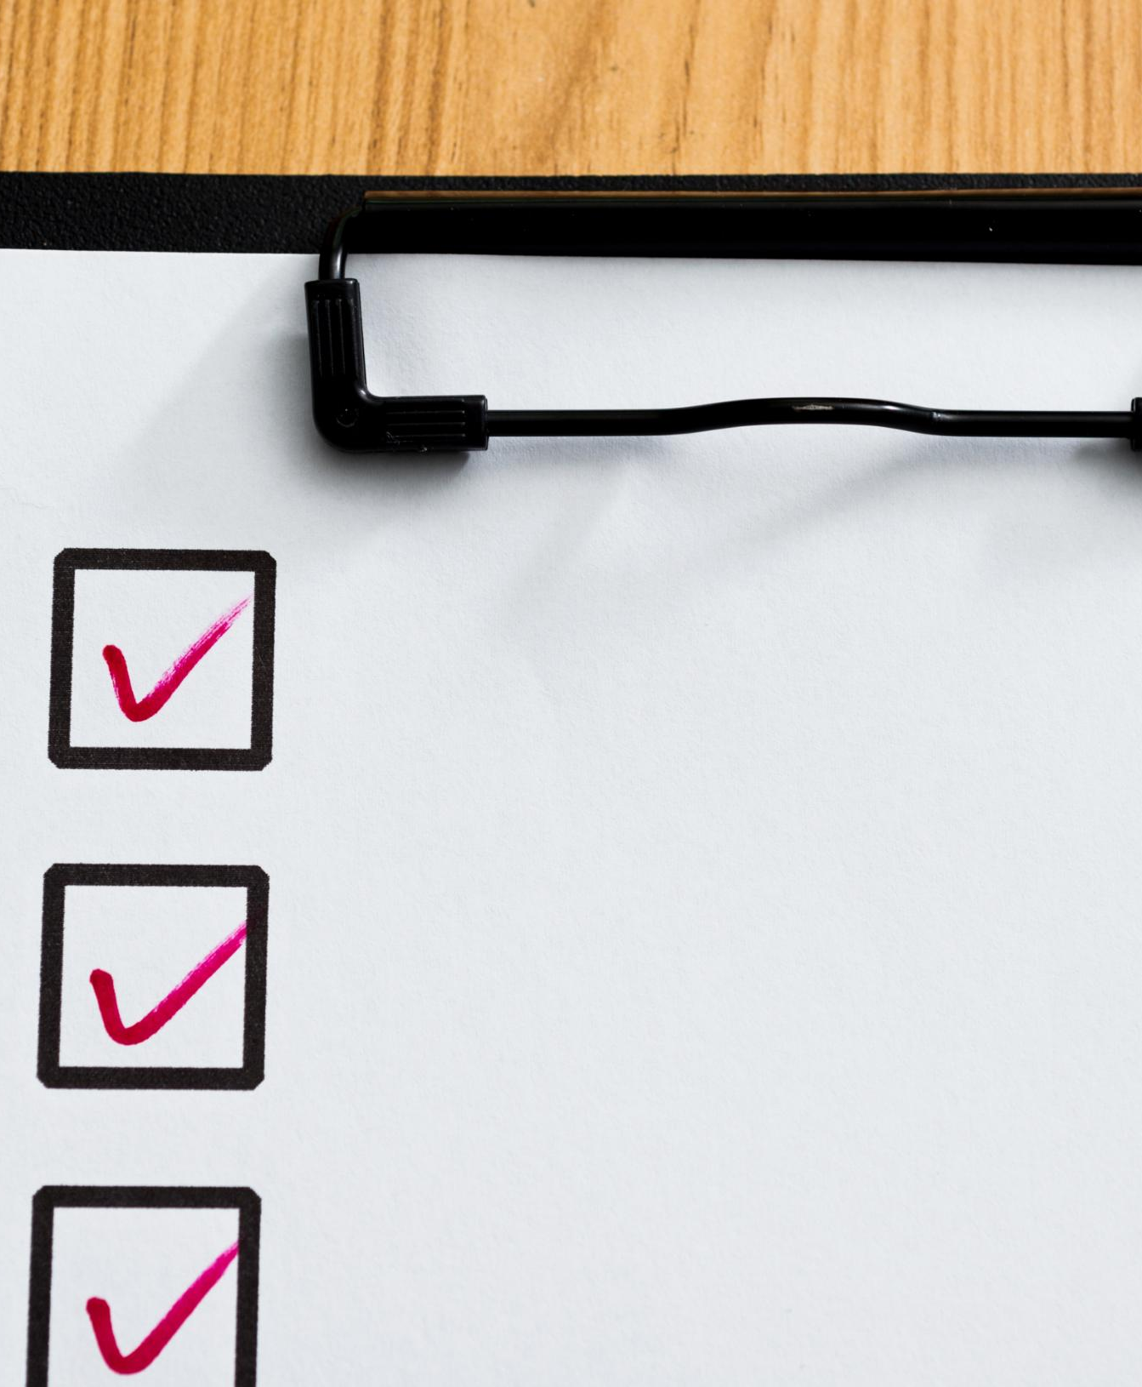
Synthétiser les points discutés et les décisions prises
Importance du compte-rendu
  Rédiger un compte-rendu aide à garder une trace des discussions et des décisions prises, facilitant la continuité des travaux.
Références pour l’avenir
  Les notes prises servent de référence pour les futures discussions et actions, garantissant que rien n'est oublié.
Favoriser la collaboration
  Un bon compte-rendu favorise la collaboration en assurant que tous les membres sont sur la même longueur d'onde.
Notes:
Il est important de rédiger un compte-rendu des principaux points abordés et des décisions prises durant la rencontre. Cela sert de référence pour les futures discussions et actions.

Slide 17
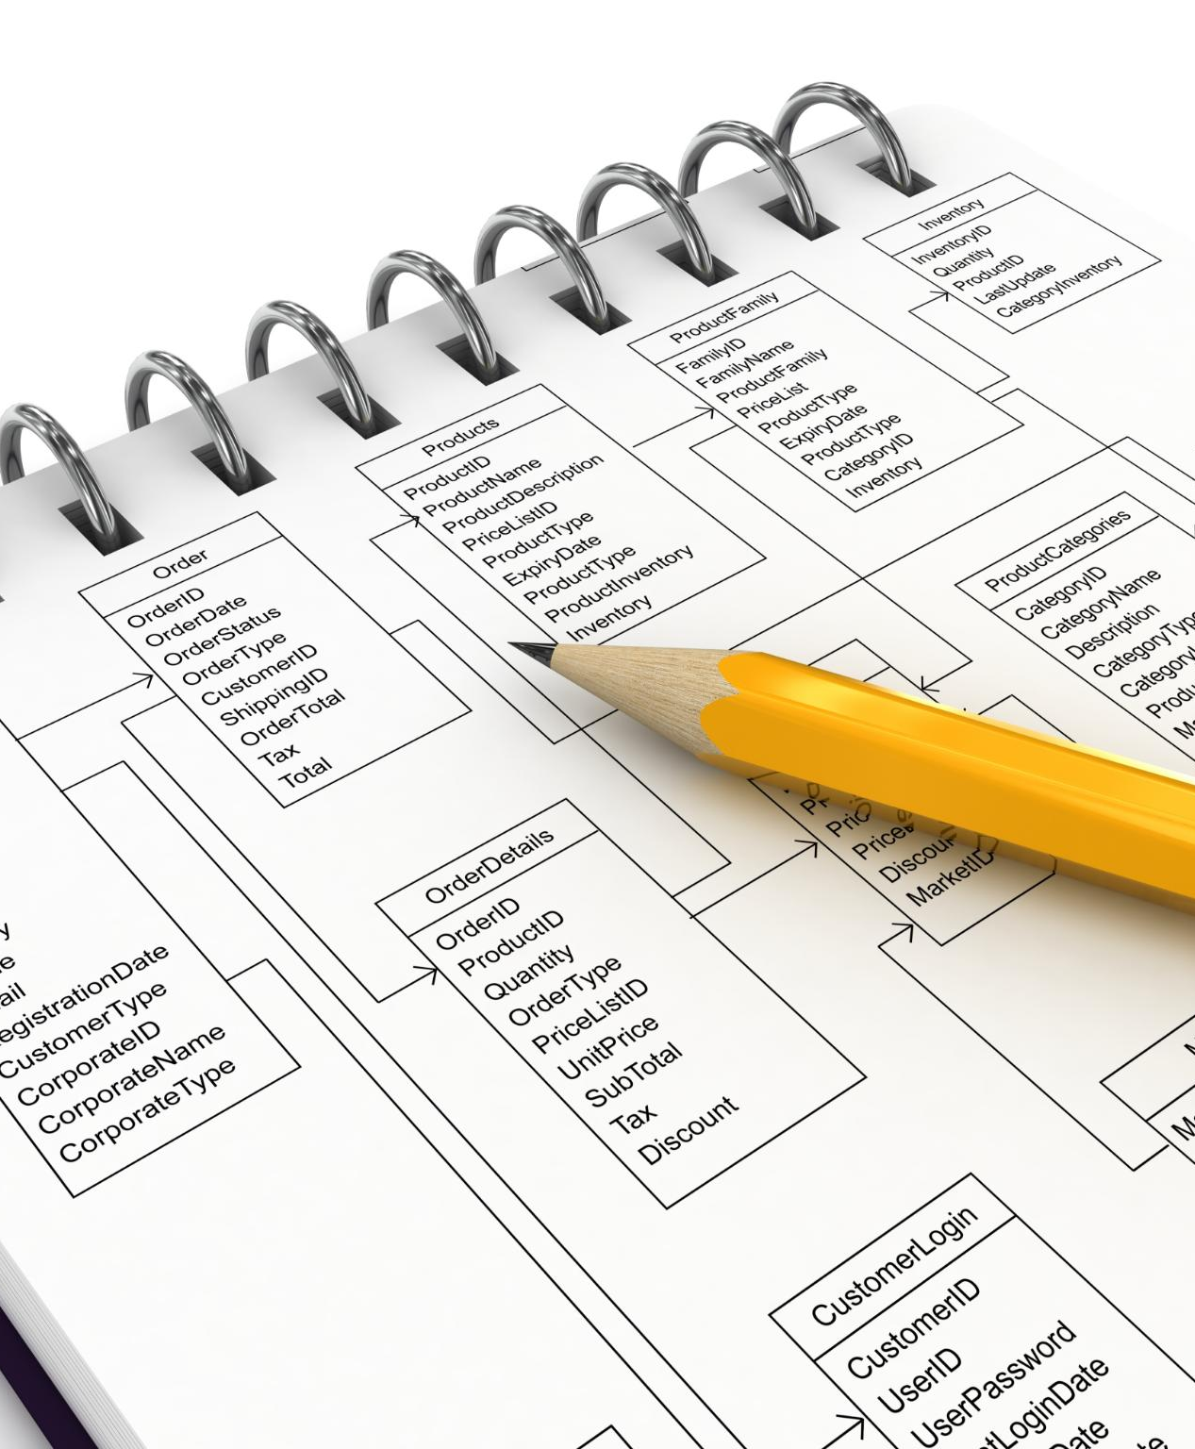
Planifier les actions à entreprendre après la rencontre
Importance de la planification
  La planification permet d'assurer que toutes les décisions prises lors de la rencontre soient suivies d'actions concrètes.
Affectation des responsabilités
  Il est essentiel d'assigner des responsabilités claires pour chaque membre de l'équipe afin d'assurer des actions ciblées.
Définition des délais
  Définir des délais réalistes aide à maintenir le projet sur la bonne voie et à suivre les progrès.
Notes:
Planifier les étapes à suivre après la rencontre assure que les décisions soient mises en œuvre efficacement. Cela inclut l’affectation de responsabilités et la définition de délais.

Slide 18

Évaluer l'efficacité de l'échange pour des améliorations futures
Importance de l'évaluation
  Évaluer l'efficacité de l'échange est essentiel pour assurer une amélioration continue et la satisfaction des participants.
Retours des participants
  Obtenir des retours des participants permet de mieux comprendre leurs expériences et leurs attentes pour les futures rencontres.
Identification des points forts
  L'évaluation permet d'identifier les points forts de l'échange, ce qui peut être utilisé pour renforcer les succès futurs.
Domaines à améliorer
  Analyser les retours aide à déterminer les domaines à améliorer, garantissant des échanges plus enrichissants à l'avenir.
Notes:
L’évaluation de l’efficacité de l’échange est cruciale pour l'amélioration continue. Obtenir des retours des participants permet d’identifier les points forts et les domaines à améliorer pour les prochaines rencontres.

Slide 19
Conclusion
Importance de la communication
Une communication efficace est essentielle pour le bon fonctionnement des équipes éducatives et facilite la collaboration.
Écoute active
L'écoute active est cruciale pour comprendre les besoins et les opinions des membres de l'équipe, favorisant ainsi une meilleure collaboration.
Suivi et amélioration continue
Le suivi régulier des communications et des résultats permet d'identifier les domaines à améliorer et d'ajuster les stratégies.
Notes:
La communication efficace au sein d'une équipe éducative est un processus continu qui nécessite préparation, écoute active, et suivi. En appliquant les techniques abordées, les équipes peuvent améliorer leurs échanges et travailler plus harmonieusement vers des objectifs communs.

